Slide 1

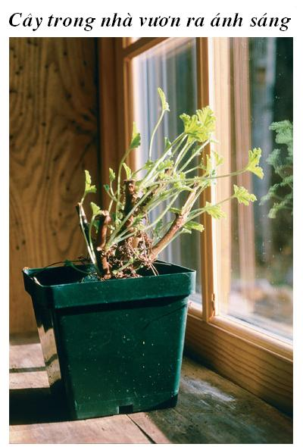


Khi trồng cây trong nhà hoặc nơi làm việc, tại sao người ta đặt cây ở vị trí bên cạnh cửa sổ?

Slide 2
Bài 35. Các nhân tố ảnh hưởng đến sinh trưởng và phát triển của sinh vật.
2

Slide 3



Nội dung bài học
I. Các nhân tố ảnh hưởng đến sinh trưởng và phát triển của sinh vật
1. Nhiệt độ
2. Ánh sáng
3. Nước
4. Dinh dưỡng
II. Ứng dụng sinh trưởng và phát triển trong thực tiễn
1. Ứng dụng sinh trưởng và phát triển trong trồng trọt và chăn nuôi.
2. Vận dụng sinh trưởng và phát triển trong phòng trừ côn trùng, sâu hại.

Slide 4
I. Các nhân tố ảnh hưởng đến sinh trưởng và phát triển của sinh vật:
1. Ảnh hưởng của nhiệt độ

Slide 5
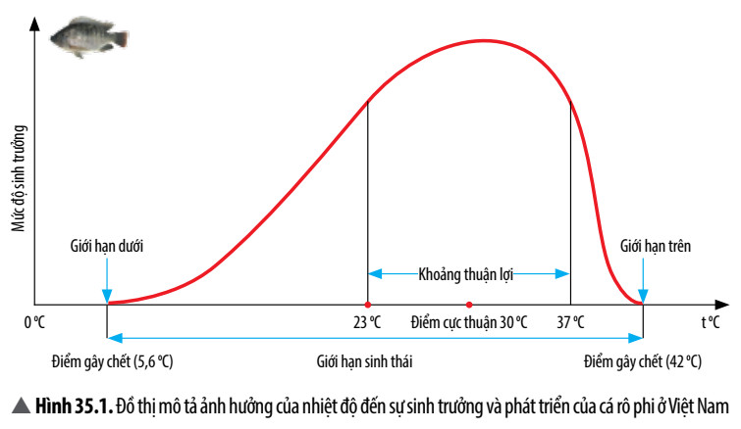
NHIỆT ĐỘ
Câu 1. Quan sát H.35.1, hãy cho biết
Giới hạn nhiệt độ của cá rô phi ở Việt Nam
5,6 – 42ºC.
Khoảng nhiệt độ thuận lợi cho sự sinh trưởng và phát
triển của cá rô phi
23 – 37ºC.

Slide 6
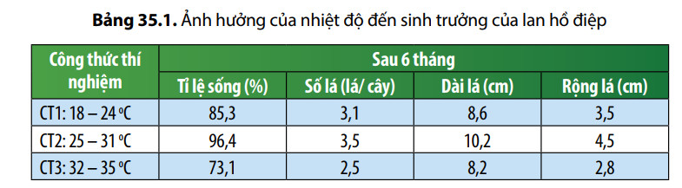
NHIỆM VỤ 1
Câu 2. Từ bảng 35.1, nêu ảnh hưởng của nhiệt độ đến sự sống, số lá, độ dài, bề rộng lá của cây Lan Hồ Điệp?
Từ bảng 35.1 cho thấy, khoảng nhiệt độ từ 25 - 31ºC là khoảng nhiệt độ mà Lan Hồ Điệp có tỉ lệ sống cao nhất, cây có số lá nhiều nhất, chiều dài của lá dài nhất, bề rộng của lá lớn nhất.

Slide 8


2. Ảnh hưởng của nhân tố ánh sáng:

Slide 9
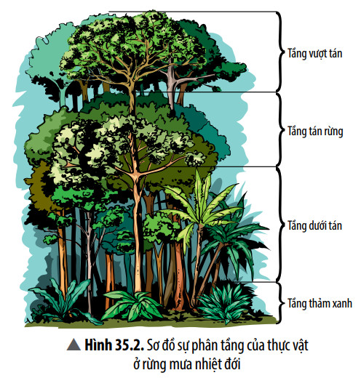
Câu 3. Quan sát H.35.2 cho biết ý nghĩa của sự phân tầng của thực vật trong rừng mưa nhiệt đới đối với thực vật?
- Sự phân tầng trong rừng mưa nhiệt đới được thể hiện khá rõ nét, đảm bảo cho sinh vật tận dụng nguồn sống như: ánh sáng, thức ăn, … một cách tối ưu.

Slide 10

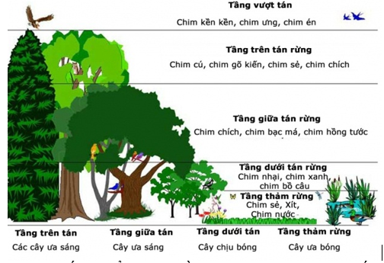
Ý nghĩa việc phân tầng:
Đáp ứng nhu cầu khác nhau về ánh sáng giữa các loài thực vật.
Các loài ưa sáng thường nằm ở tầng tán rừng và tầng vượt tán
Các loài ưa tối nằm ở tầng dưới tán và tầng thảm xanh

Slide 11
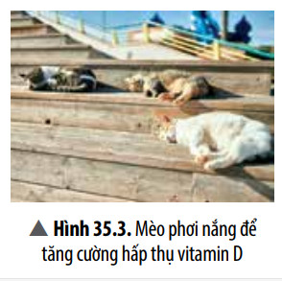
Câu 4. Một số động vật như chó, mèo hay hoạt động về đêm. Ban ngày, chúng thường nằm dài sưởi nắng. Việc đó có lợi cho sự phát triển của chúng như thế nào?
- Việc sưởi ấm vào ban ngày giúp chó, mèo tận dụng ánh sáng Mặt Trời để tăng cường hấp thu vitamin D giúp phát triển xương.

Slide 12
Cây trồng dài ngày là loại cây thích nghi với điều kiện nhiều ánh sáng, nhưng mùa đông ở miền Bắc thường nhanh tối nên năng suất sẽ thấp hơn miền Nam. Vào mùa đông, thời gia chiếu sáng của Mặt trời ở miền Nam đài hơn miền Bắc.
Việc tắm nắng vào sáng sớm có lợi cho sự sinh trưởng và phát triến của trẻ nhỏ vì ánh sáng buổi sớm rất ít gây hại cho da trẻ nhưng lại giúp tăng cường chuyển hoá Vitamin D có ích cho việc phát triển bộ xương của trẻ em.
Tại sao các cây trồng dài ngày ở miền Bắc vào mùa đông thường cho năng suất thấp hơn khi trồng ở miền Nam Việt Nam?
Vì sao việc tắm nắng vào sang sớm có lợi cho sự sinh trưởng và phát triến của trẻ nhỏ?
Ánh sáng ảnh hưởng đến sự sinh trưởng và phát triển của sinh vật
12
12

Slide 14
3. Ảnh hưởng của nước:

Slide 15
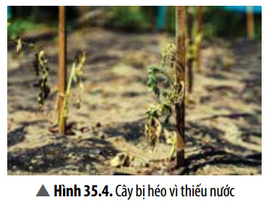
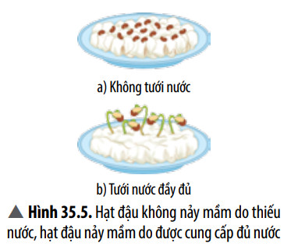
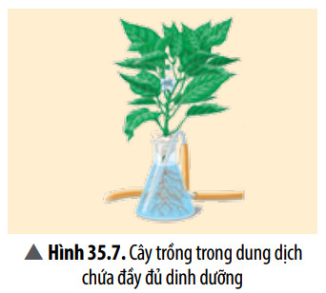


Slide 16
Câu 5. Quan sát H.35.4 – H.35.7, hãy cho biết những hậu quả xảy ra đối với thực vật, động vật và con người khi thiếu nước?

Slide 17
Khi thiếu nước, cả thực vật, động vật và con người đều không thể thực hiện được các hoạt động sống bình thường, hậu quả là cây bị héo, hạt đậu không nảy mầm, con người có dấu hiệu mệt mỏi, sốt...
Thiếu nước ảnh hưởng nghiêm trọng đến sự sinh trưởng và phát triển của sinh vật.

Slide 18

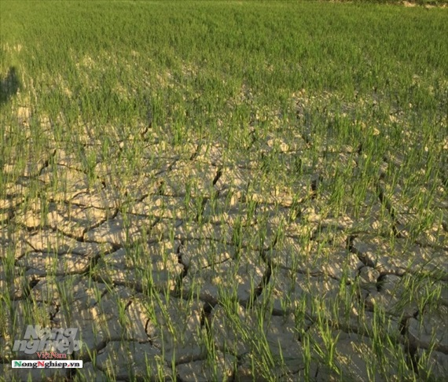
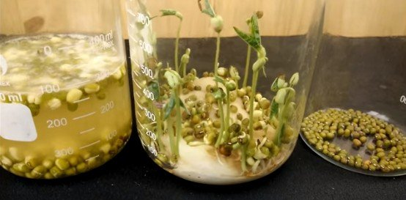

Đối với thực vật | Đối với động vật | Đối với con người
- Bị khô héo, chết, cây không lớn hay nảy mầm được. | - Khô da, ngạt khí, hoạt động trao đổi chất trong cơ thể bị đình trệ, trực tiếp dẫn đến cái chết do cơ thể không điều tiết được với sự thay đổi đột ngột của môi trường. | - Làm cơ thể bị nóng lên và quá tải. - Dẫn đến các tình trạng khô da, chuột rút, chóng mặt, rối loạn nhịp tim hoặc nặng hơn có thể dẫn đến tụt huyết áp, ngất xỉu và suy nhược. - Khiến cơ thể mệt mỏi, buồn ngủ, đau đầu, chóng mặt, táo bón, thay đổi tâm trạng, dễ cáu gắt, lo lắng, đau khớp,... ảnh hưởng trực tiếp đến năng suất làm việc, học tập và khả năng vận động.
3. Ảnh hưởng của nước:
Hoạt động nhóm 2 em, quan sát các hình dưới đây và cho biết “Hậu quả xảy ra đối với thực vật, động vật và con người khi thiếu nước?”.
Nước ảnh hưởng đến sự sinh trưởng và phát triển của sinh vật
18
18

Slide 19
4. Ảnh hưởng của dinh dưỡng:

Slide 20
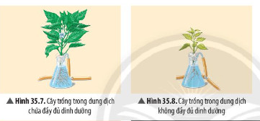
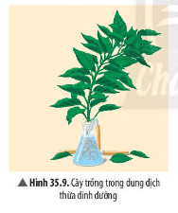
4. Ảnh hưởng của dinh dưỡng:
Nêu sự khác nhau về hình thái của các cây trồng trên?
20

Slide 21
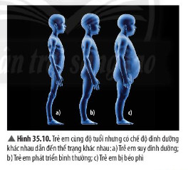
4. Ảnh hưởng của dinh dưỡng:
Chế độ dinh dưỡng ảnh hưởng như thế nào đến sự sinh trưởng và phát triển của trẻ em?
21
21

Slide 22
 | Thiếu dinh dưỡng | Đủ dinh dưỡng | Thừa dinh dưỡng
Cây | Phát triển chậm Thấp Lá vàng úa. | Phát triển bình thường Cao vừa phải Lá xanh tốt. | Phát triển mạnh Cao vượt mức bình thường Lá xanh nhưng dễ rụng.
Trẻ em | Trẻ bị còi xương Suy dinh dưỡng | - Trẻ phát triển bình thường | Trẻ bị thừa cân Béo phì.
Dinh dưỡng ảnh hưởng đến sự sinh trưởng và phát triển của sinh vật

Slide 23
Hãy phân tích một ví dụ để chỉ ra ảnh hưởng của chất dinh dưỡng đến sự sinh trưởng và phát triển của sinh vật?
Ví dụ để chỉ ra ảnh hưởng của chất dinh dưỡng đến sự sinh trưởng và phát triển của sinh vật: Gà Đông Tảo khi được chăm sóc tốt, đủ dinh dưỡng, không cần dùng thuốc tăng trọng, gà mái có thể nặng tới 5 – 6 kg trong thời gian khoảng 5 – 6 tháng, tuy nhiên, nếu chăm sóc không tốt, gà mái chỉ có thể đạt tối đa 3 kg/con.

Slide 24


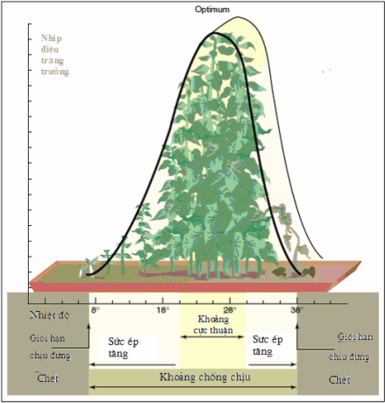
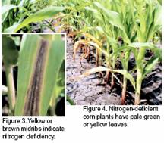
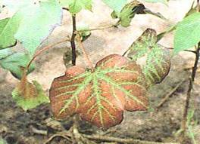
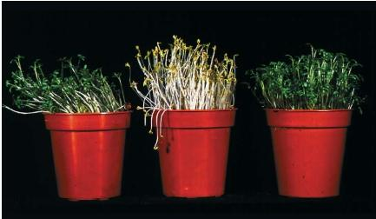
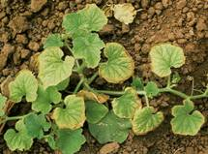
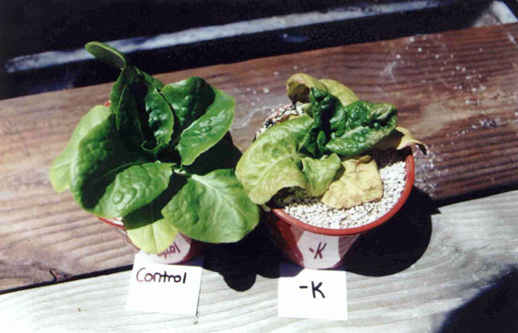
Các nhân tố ảnh hưởng đến sinh trưởng
Hoocmon
Nhân tố bên trong
Di truyền
24
N
Mg
Nước
Nhân tố bên ngoài
Nhiệt độ
Mo
K
Ánh sáng
Phân bón

Slide 25

I. Ảnh hưởng của một số nhân tố chủ yếu đến sinh trưởng và phát triển của sinh vật
- Ngoài ra, các nhân tố khác như hormone, chất kích thích cũng ảnh hưởng đến sự sinh trưởng và phát triển của sinh vật. Mức độ ảnh hưởng phụ thuộc vào mỗi loài sinh vật.

Slide 26
II. Ứng dụng của sinh trưởng và phát triển trong thực tiễn:
1. Tìm hiểu ứng dụng sinh trưởng và phát triển trong trồng trọt và chăn nuôi..

Slide 27
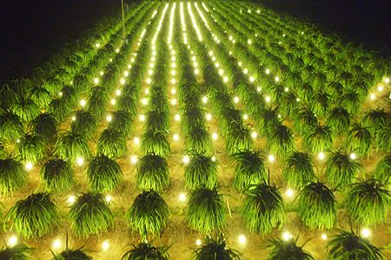
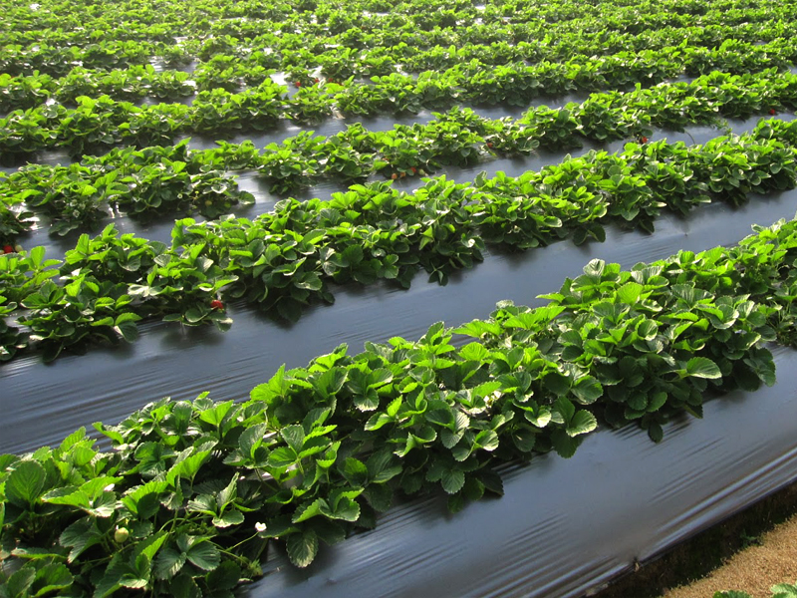
Con người đã chủ động điều khiển các yếu tố bên ngoài cho phù hợp để thúc đẩy sinh trưởng và phát triển nhằm tăng năng suất cây trồng.
Chiếu sáng nhân tạo ở cây thanh long
Phủ màng nông nghiệp chống rét cây trồng

Slide 28
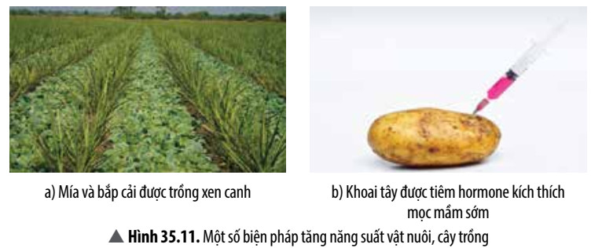

Slide 30
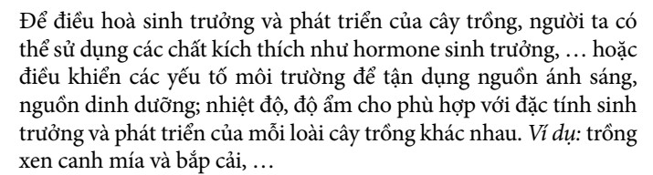

Slide 31
Trồng xen canh các loại cây khác nhau vừa hạn chế được sâu bệnh, vừa có tác dụng cải tạo, không làm cho đất trồng bị suy thoái.
Giúp tận dụng nguồn ánh sáng, dinh dưỡng, nhiệt độ, độ ẩm phù hợp với các đặc tính sinh trưởng và phát triển của mỗi loại cây trồng khác nhau
Ý nghĩa của mô hình xen canh
Sử dụng tối đa diện tích đất trồng, không có chỗ cho cỏ dại mọc làm nơi trú ngụ cho các loại sâu hại trưởng thành
Làm tăng tính đa dạng của các loại cây trồng, cản trở sự phát triển, lây lan của các loài dịch gây hại (những loài chỉ dùng một loại cây nhất định để làm thức ăn)
Tăng năng xuất cây trồng, tiết kiệm chi phí và thu về lợi nhuận khả quan
31
31

Slide 32
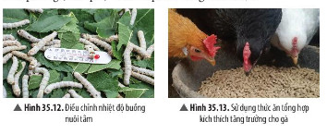

Slide 33
Xây dựng chuồng trại theo mô hình khép kín, có máng ăn uống tự động, quạt thông khí.
Ứng dụng được sử dụng nhằm nâng cao năng suất vật nuôi
Tạo giống lai: mướp đắng với mướp, lợn đen (lai giữa lợn bản địa với lợn ngoại nhập),...
Điều chỉnh nhiệt độ buồng nuôi tằm, chuồng nuôi gà,...
Sử dụng thức ăn tổng hợp kích thích tăng trưởng cho gia súc, gia cầm
33
33
33

Slide 34

Hoàn thành phiếu học tập số 2
PHIẾU HỌC TẬP SỐ 2
Ứng dụng sinh trưởng và phát triển trong trồng trọt ở địa phương em | Ứng dụng sinh trưởng và phát triển trong chăn nuôi ở địa phương em
 | ………………………………………………………………………………………………………………………………………………………………………………………………………………………………………………………………………………………………………………………………………………………………………………………………
Trong nông nghiệp dùng giberilin để thúc đẩy hạt hoặc củ nẩy mầm sớm khi chúng đang ở trạng thái ngủ.
Xen canh cây ưa bóng và cây ưa sang.
Điều khiển sự ra hoa theo mong muốn của con người.
Nuôi cấy mô, tế bào tạo quả không hạt.
Huấn luyện cho động vật những tập tính theo mong muốn của mình ( tập cho chó mèo đi vệ sinh đúng chỗ,…)
Tập cho động vật phản xạ có điều kiện (Chó sủa lớn khi thấy người lạ,…)
Thụ tinh tạo ra những động vật theo mong muốn của con người.
Thụ tinh nhân tạo ở con người.

Slide 35
2. Ứng dụng sinh trưởng và phát triển trong chăn nuôi

Slide 36
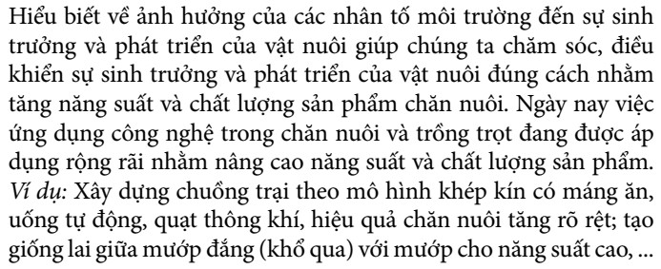

Slide 37
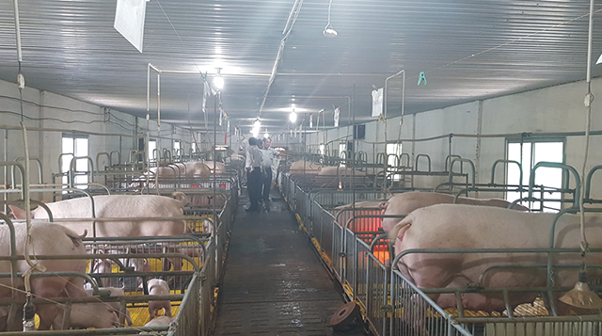
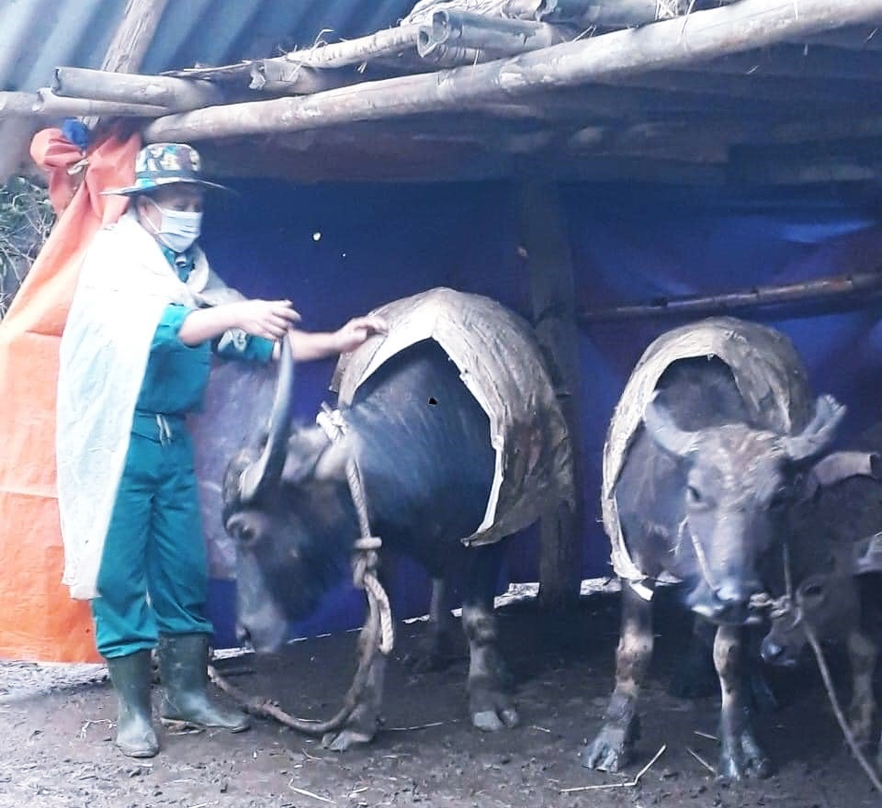
Nuôi heo trong hệ thống chuồng trại khép kín
Chống rét cho vật nuôi

Slide 38
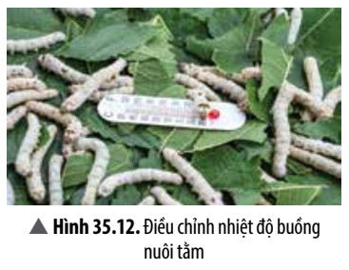
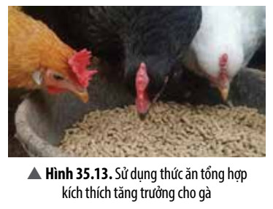

Slide 39
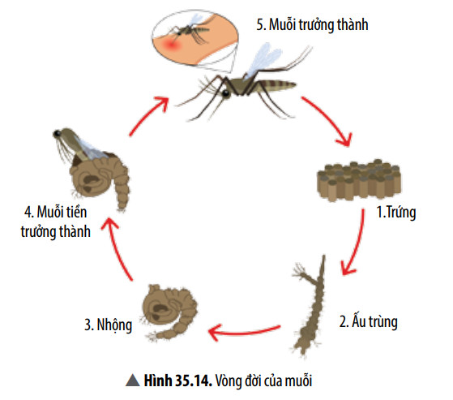
3. Vận dụng sinh trưởng và phát triển trong phòng trừ côn trùng, sâu hại

Slide 40
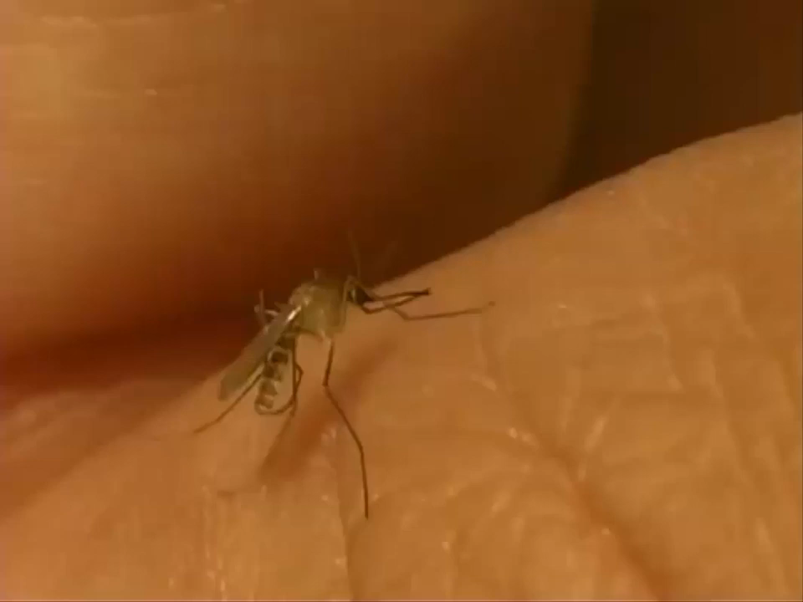
HS XEM VIDEO VÒNG ĐỜI CỦA MUỖI
TRẢ LỜI CÂU HỎI 12 SGK
Câu 12. Quan sát H.35.14, hãy chỉ ra giai đoạn muỗi gây hại cho con người?

Slide 41

II. Ứng dụng của sinh trưởng cà phát triển trong thực tiễn:
Trong thực tiễn, người ta vận dụng sinh trưởng và phát triển đề điều kiển vật nuôi, cây trồng nhầm nâng cao năng suất chất lượng sản phẩm và sức khoẻ con người. Ngoài ra, hiểu biết được vòng đời một số động vật gây hại chúng ta có biện pháp diệt và phòng trừ hợp lí.
41

Slide 42
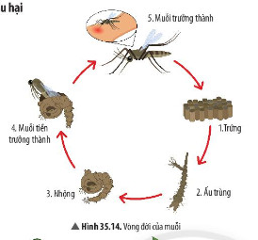
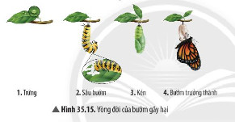

Slide 43
Giai đoạn muỗi gây hại cho con người: giai đoạn muỗi trưởng thành.
Trong vòng đời của bướm, sâu bướm là giai đoạn có khả năng phá hoại mùa màng vì ở giai đoạn này, bướm cần rất nhiều năng lượng và chất dinh dưỡng để trải qua nhiều lần lột xác và đạt được hình thái nhộng.

Slide 44

Hai bạn lớp em đang tranh luận về cách diệt muỗi.
Bạn thứ nhất cho rằng chỉ nên diệt muỗi trưởng thành vì ở giai đoạn này chúng mới gây hại.
Bạn thứ hai cho rằng nên diệt chúng ở cả giai đoạn khác.
Hãy cho biết ý kiến của em về vấn đề này?

Slide 45
Nên tiêu diệt muỗi ở tất cả các giai đoạn để nâng cao hiệu quả triệt trừ loại côn trùng này, mặc dù chỉ ở giai đoạn trưởng thành mới gây hại cho con người nhưng muỗi trưởng thành có khả năng di chuyển rất nhanhneen khó tiêu diệt hơn ở các giai đoạn trứng, ấu trùng, nhộng.

Slide 46
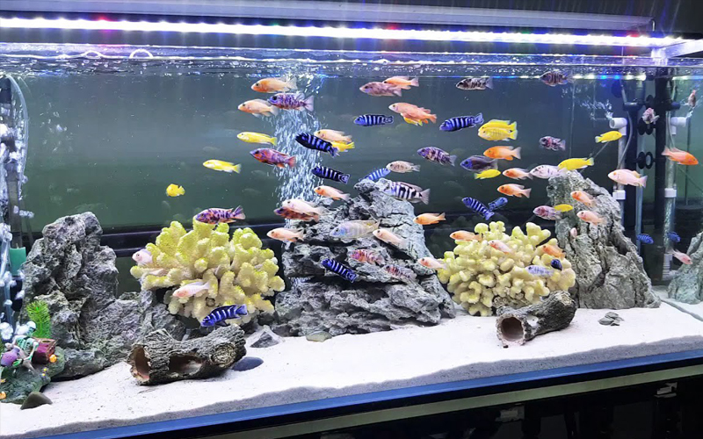
Vì sao khi nuôi cá trong bể kính, mỗi khi thay nước người ta chỉ thay 2/3 lượng nước, giữ lại 1/3 nước cũ trong bể?
Khi nuôi cá trong bể kính, mỗi khi thay nước mới người ta chỉ thay khoảng 2/3 lượng nước, giữ lại 1/3 lượng nước cũ trong bể để không loại bỏ hết các vi sinh vật có lợi cho cá và tránh làm cá sốc với môi trường mới.
46

Slide 47
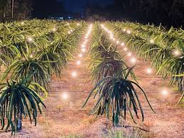
Để tăng năng suất cho cây thanh long, người ta thường thắp đèn chiếu sang cho cây vào ban đêm, em hãy cho biết cơ sở khoa học của việc này?
- Thanh long là loại cây ngày dài, ưa ánh sáng.
- Việc chiếu sáng vào ban đêm sẽ giúp cây sinh trưởng, phát triển tốt hơn => Thu hoạch sớm và có thể thu hoạch trái vụ => Tiết kiệm thời gian, đem lại lợi nhuận cao.
47
47

Slide 48

Tóm tắt bài học
Nhiệt độ
Ánh sáng
Các nhân tố ảnh hưởng đến sinh trưởng và phát triển
Nhân tố bên ngoài
Nước
Dinh dưỡng
Nhân tố bên trong
Hoocmone
Di truyền

Slide 49
Tóm tắt bài học
Trong trồng trọt
Ứng dụng
Trong chăn nuôi
Tiêu diệt sâu bọ, côn trùng gây hại

Slide 50
Bài tập vận dụng
Câu 1. Khi nào các yếu tố của môi trường như đất, nước, không khí, sinh vật đóng vai trò của một nhân tố sinh thái?
A. Khi các yếu tố của môi trường không ảnh hưởng lên đời sống sinh vật. B. Khi sinh vật có ảnh hưởng trực tiếp đến môi trường. C. Khi các yếu tố của môi trường tác động lên đời sống sinh vật. D. Khi sinh vật có ảnh hưởng gián tiếp đến môi trường

Slide 51
Câu 2. Cá chép có giới hạn chịu đựng về nhiệt độ là: 2⁰C đến 44⁰C, điểm cực thuận là 28⁰C. Cá rô phi có giới hạn chịu đựng về nhiệt độ là: 5⁰C đến 42⁰C, điểm cực thuận là 30⁰C. Nhận định nào sau đây là đúng?
A. Vùng phân bố cá chép hẹp hơn cá rô phi vì có điểm cực thuận thấp hơn.
B. Vùng phân bố cá chép hẹp hơn cá rô phi vì có điểm cực thuận thấp hơn.
C. Cá chép có vùng phân bố rộng hơn cá rô phi vì có giới hạn chịu nhiệt rộng hơn. D. Cá chép có vùng phân bố rộng hơn cá rô phi vì có giới hạn dưới thấp hơn.
51

Slide 52
Câu 3. Cây ưa sáng thường sống nơi nào?
A. Nơi nhiều ánh sáng tán xạ. B. Nơi có cường độ chiếu sáng trung bình. C. Nơi kho hạn. D. Nơi quang đãng.
52
52

Slide 53
Câu 4. Cây thông mọc riêng rẽ nơi quang đãng thường có tán rộng hơn cây thông mọc xen nhau trong rừng vì
A. Ánh sáng mặt trời tập trung chiếu vào cành cây phía trên. B. Cây có nhiều chất dinh dưỡng. C. Ánh sáng mặt trời chiếu được đến các phía của cây. D. Cây có nhiều chất dinh dưỡng và phần ngọn của cây nhận nhiều ánh sáng.
53
53
53

Slide 54
Câu 5. Các loài thú sau đây hoạt động vào ban đêm là:
A. Chồn, dê, cừu
B. Trâu, bò, dơi
C. Cáo, sóc, dê
D. Dơi, chồn, sóc
54
54
54

Slide 55
Quan sát Hình 35.11, trả lời các yêu cầu sau: 9. Mô hình xen canh có ý nghĩa gì đối với người nông dân?
10. Hãy cho biết ý kiến của em về việc sử dụng các chất kích thích trong điều hòa sinh trưởng và phát triển ở sinh vật.
9. Ý nghĩa của việc trồng xen canh: Mô hình xen canh giúp tận dụng tối đa nguồn sống và nhu cầu về các yếu tố môi trường của các loài cây khác nhau để nâng cao năng suất cây trồng trên cùng một đơn vị diện tích mà vẫn hạn chế chi phí đầu tư, chăm sóc ban đầu. Nhờ đó, biện pháp này đem lại được hiệu quả kinh tế cao hơn cho người trồng.
10. Việc sử dụng các chất kích thích trong điều hòa sinh trưởng và phát triển ở sinh vật sẽ giúp nâng cao năng suất nhưng không nên quá lạm dụng. Khi sử dụng chất kích thích cần được tư vấn và tuân thủ đúng quy trình kĩ thuật của nhà sản xuất và các chuyên gia về nông nghiệp để đảm bảo vệ sinh an toàn thực phẩm và phát triển bền vững, tránh gây ô nhiễm môi trường và biến đổi khí hậu.

Slide 56

Hướng dẫn học tập ở nhà
- Làm bài tập ở SBT. Học bài.
- Chuẩn bị bài 36. Thực hành chứng minh sinh trưởng và
phát triển ở thực vật, động vật.

